Slide 1


Chatbot per smart mobility
in Trentino
Università degli Studi di Trento
Corso di Laurea in Informatica
Laureando Mattia Paternoster
Supervisore Mauro Dragoni

Slide 2
Introduzione
Lo scopo principale dell’elaborato è quello di progettare e implementare un chatbot per la smart mobility in Provincia di Trento.
A livello provinciale esistono una serie di applicazioni con funzionalità diverse, ma tutte ugualmente utili
Necessità di creare un unico sistema in cui trovare tutte le informazioni utili riguardo ai mezzi di trasporto trentini.

Slide 3
Roadmap
Analisi competitor
Sviluppo e implementazione
Scalabilità e replicabilità
1
3
5
2
4
6
Analisi e progettazione
Evaluation
Sviluppi futuri

Slide 4
Smart mobility
Smart city → una città che gestisce le risorse in modo intelligente, che mira a diventare economicamente sostenibile ed energeticamente autosufficiente, ed è attenta alla qualità della vita e ai bisogni dei propri cittadini.
Smart Mobility → strumento utile ad ottenere lo sviluppo sostenibile delle città. Tecnologia, infrastrutture per la mobilità (parcheggi, reti di ricarica, segnaletica, veicoli), soluzioni per la mobilità (tra cui i modelli di new mobility) e persone.

Slide 5



Servizi competitor locali
OpenMove
Trentinotrasporti.it
Muoversi in Trentino

Slide 6
Perchè un bot Telegram?
Telegram è un’app di messaggistica mobile e desktop basata sul cloud, focalizzata su sicurezza e velocità.
I bot sono applicazioni di terze parti con cui gli utenti possono interagire inviando dei messaggi, comandi o con delle apposite tastiere.
Telegram è utilizzato da una vasta utenza,circa 1 miliardo di utenti, ed è disponibile sia su dispositivi mobile che desktop, questo permette ai bot di raggiungere velocemente un ampio numero di utenti.

Slide 7
Analisi dei requisiti
gli orari di autobus urbani e extraurbani;
gli orari delle ferrovie Brennero, Valsugana e Trento-Mezzana;
una mappa con la posizione di un autobus in tempo reale;
il ritardo e ultima posizione conosciuta dei mezzi;
il numero di posti liberi nei parcheggi dei comuni di Trento e Rovereto;
la disponibilità di bici presenti nelle stazioni del bike sharing;
le fermate e linee preferite precedentemente salvate;
informazioni su eventuali scioperi, variazioni di percorso, fermate sospese.

Slide 8
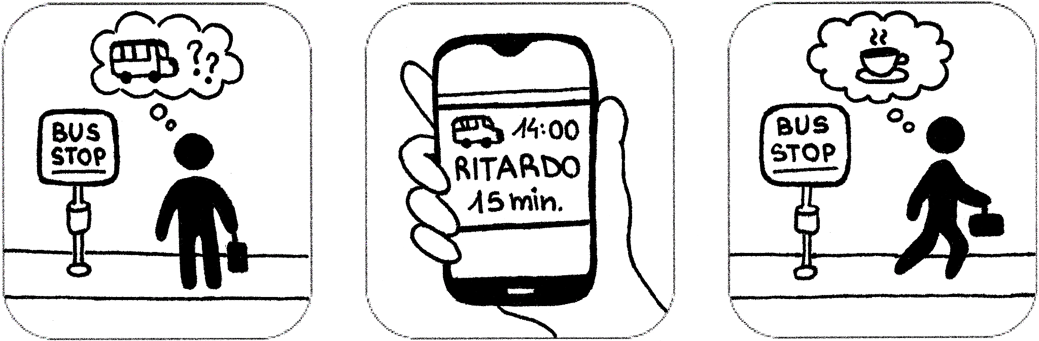
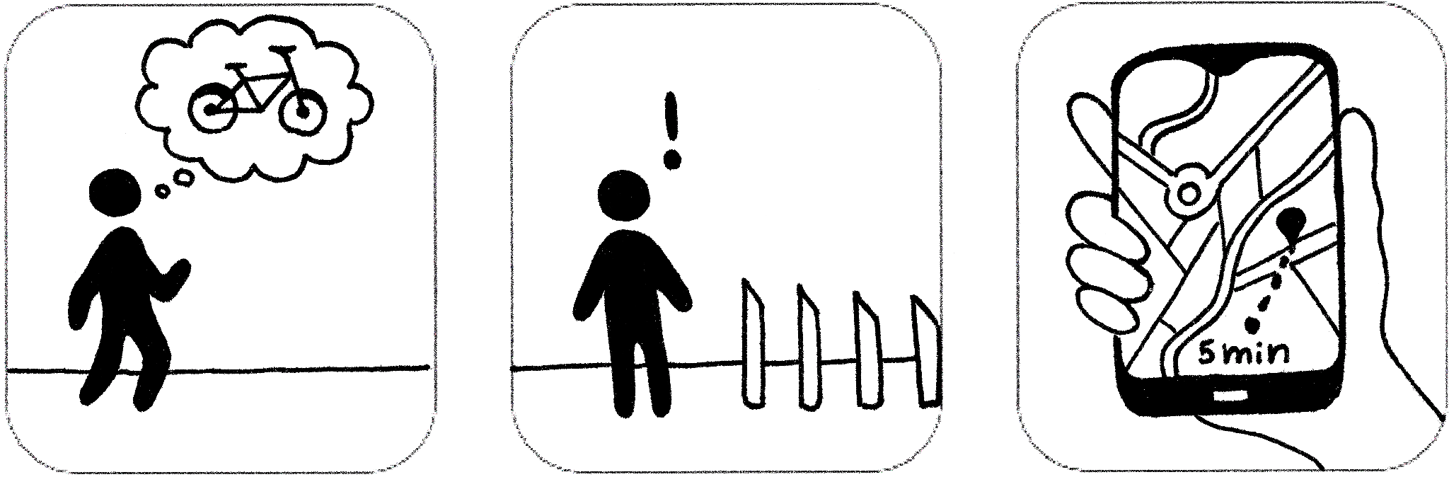
Personas e scenari
Il prodotto, in questo caso il Bot, deve essere progettato intorno alle persone. Quindi, per avere una visione chiara dei comportamenti, abitudini e bisogni del nostro target di riferimento ho deciso di creare 2 personas e 2 scenari.

Slide 9

Tecnologie utilizzate

Slide 10


Node.js & Telegraf.js
Node.js è un runtime JavaScript guidato da eventi asincroni
Node Package Manager (NPM)
Per Node.js esistono varie librerie per interfacciarsi con le API HTTPS di telegram, io ho utilizzato telegraf.js
estensibile attraverso ulteriori librerie che danno la possibilità di introdurre altre feature.

Slide 11


MongoDB & Redis
MongoDB è un DBMS non relazionale, orientato ai documenti.
Utilizzato principalmente per il salvataggio delle sessioni e preferenze degli utenti e per memorizzare gli orari dei mezzi urbani ed extraurbani.
Redis è un archivio dati veloce, open source, in memoria e di tipo chiave-valore.
offre tempi di risposta inferiori al millisecondo ed è per questo una scelta popolare per caching, analisi dei dati in tempo reale, chat/messaggistica, etc.

Slide 12
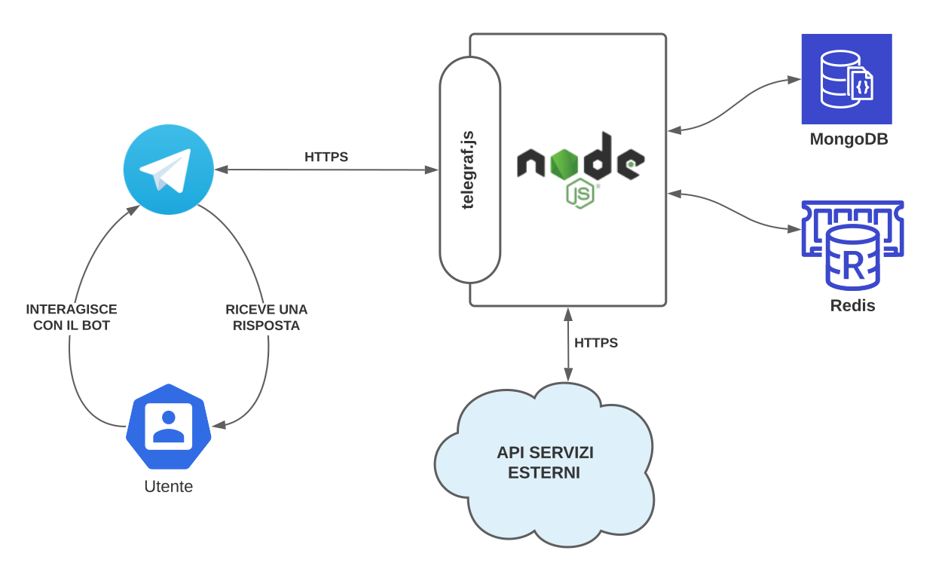
Architettura

Slide 13
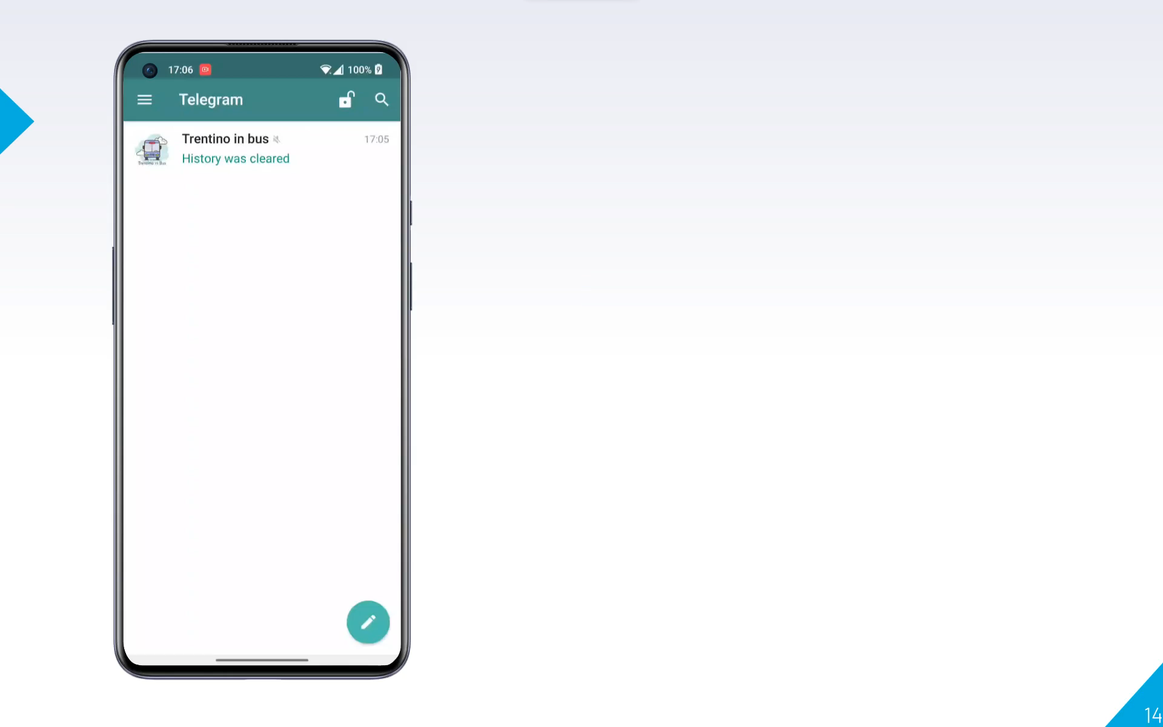

Slide 14
Evaluation: usability testing
Data la presenza dei tasti, delle emoji e dei messaggi guida che appaiono durante l’utilizzo; sia l’utente con esperienza che quello inesperto riescono a muoversi con intuitività tra le varie sezioni del bot.
Sono emersi alcuni bisogni:
Possibilità di ricercare la stazione di ricarica più vicina alla propria posizione
possibilità di acquisto di biglietti
ricerca dei percorsi data una partenza e una destinazione

Slide 15
Sviluppi futuri
Orientarsi verso una soluzione MaaS → aggiungendo informazioni sui servizi in sharing e di micro-mobilità, e permettendo agli utenti di organizzare i propri spostamenti fornendo varie opzioni.
Migliorare la funzionalità di monitoraggio dei parcheggi → aggiungendo la possibilità di gestire e pagare la sosta direttamente dal bot e permettendo di trovare i parcheggi ottimali in base alla propria destinazione.

